Slide 1

Introducción a las ontologías
Jesús Alejandro Guzman Cordero
Homero Meneses Vazquez
Italy Abril Zayes
Roberto Misael Reyes Cruz
Enrique Ramírez Pérez

Slide 2

¿Qué son las ontologías?
- Las ontologías son representaciones formales y estructuradas del conocimiento en un dominio específico.
- Describen conceptos, propiedades y relaciones entre ellos.
- Permiten compartir, reutilizar y razonar sobre el conocimiento en un dominio.

Slide 3


Ontología de estructura organizacional
Clases
- Persona: Representa a un individuo que trabaja en la organización.
- Departamento: Representa una división o unidad dentro de la organización.
- Organización: Representa la entidad global que agrupa a los departamentos y personas.

Slide 4

Ontología de estructura organizacional
Propiedades
- trabajaEn (Persona, Departamento): Relación que indica que una persona trabaja en un departamento específico.
- perteneceA (Departamento, Organización): Relación que indica que un departamento pertenece a una organización específica.

Slide 5

Ontología de estructura organizacional
Restricciones
- Cada persona debe trabajar en al menos un departamento.
- Cada departamento debe pertenecer a una organización.

Slide 6
Representación de la ontología en lógica de predicados
Ejemplos de reglas en lógica de predicados
- trabajaEn(x, y) ? perteneceA(y, z) ? trabajaPara(x, z): Si una persona x trabaja en un departamento y y el departamento y pertenece a la organización z, entonces la persona x trabaja para la organización z.

Slide 7

Web Ontology Language (OWL)
¿Qué es OWL?
- Lenguaje de representación de ontologías basado en la web semántica.
- Estándar del W3C para representar ontologías y conocimiento en la web.
- Basado en RDF y lógica de descripción.

Slide 8

Aplicaciones de las ontologías en estructuras organizacionales
Integración de datos
- La ontología puede facilitar la integración de datos de diferentes sistemas y fuentes de información en una organización.

Slide 9

Aplicaciones de las ontologías en estructuras organizacionales
Modelado y análisis de procesos de negocio
- La ontología puede ayudar a modelar y analizar procesos de negocio, identificando roles, responsabilidades y relaciones entre entidades en la organización.

Slide 10
Aplicaciones de las ontologías en estructuras organizacionales
Gestión del conocimiento
- La ontología puede ayudar a gestionar el conocimiento en una organización, proporcionando una estructura semántica para almacenar y organizar la información y el conocimiento de la organización.

Slide 11

Aplicaciones de las ontologías en estructuras organizacionales
Búsqueda y recuperación de información
- La ontología puede mejorar la búsqueda y recuperación de información en la organización, permitiendo consultas más precisas y contextualizadas basadas en la semántica y las relaciones entre los conceptos.

Slide 12

Herramientas y recursos para trabajar con ontologías
Editores de ontologías
- Protégé: Un editor de ontologías de código abierto desarrollado por la Universidad de Stanford.
- TopBraid Composer: Un editor de ontologías y modelador de datos semánticos comerciales.

Slide 13
Herramientas y recursos para trabajar con ontologías
Motores de razonamiento
- Pellet: Un motor de razonamiento de código abierto para OWL.
- HermiT: Otro motor de razonamiento de código abierto para OWL.
- FaCT++: Un motor de razonamiento de alto rendimiento para OWL.

Slide 14

Herramientas y recursos para trabajar con ontologías
Repositorios de ontologías
- BioPortal: Un repositorio de ontologías en el ámbito de la biomedicina y ciencias de la vida.
- LOV (Linked Open Vocabularies): Un repositorio de vocabularios y ontologías enlazadas para la web semántica.

Slide 15
Ejemplo
Clases: Persona, Departamento, Organización.
Propiedades:
trabajaEn (Persona, Departamento)
perteneceA (Departamento, Organización)
Restricciones:
Cada persona debe trabajar en al menos un departamento.
Cada departamento debe pertenecer a una organización.
La lógica de predicados para esta ontología sería:
Clases:
Persona(x)

Slide 16
Departamento(x)
Organización(x)
Propiedades:
trabajaEn(x, y) ↔ (Persona(x) ∧ Departamento(y))
perteneceA(x, y) ↔ (Departamento(x) ∧ Organización(y))
Restricciones:
∀x (Persona(x) → ∃y (Departamento(y) ∧ trabajaEn(x, y)))
∀x (Departamento(x) → ∃y (Organización(y) ∧ perteneceA(x, y)))

Slide 17
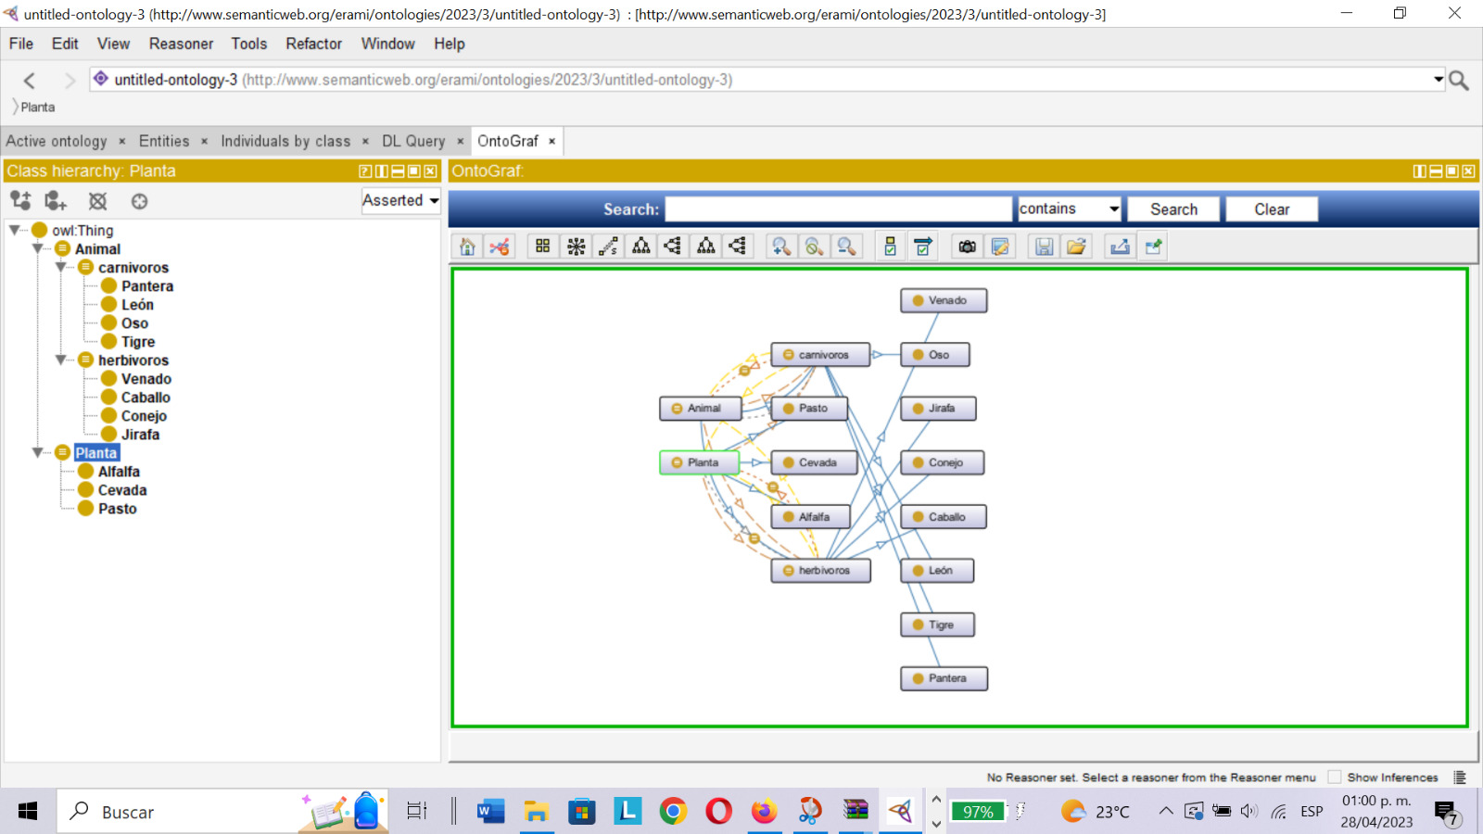

Slide 18
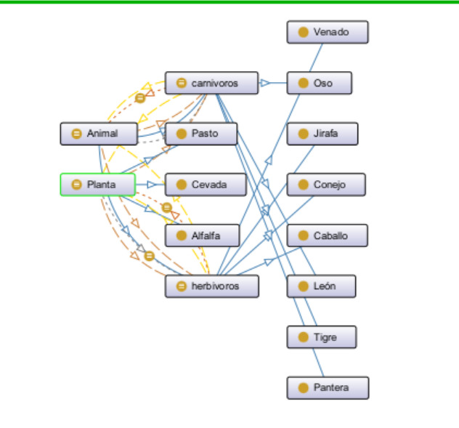

Slide 19
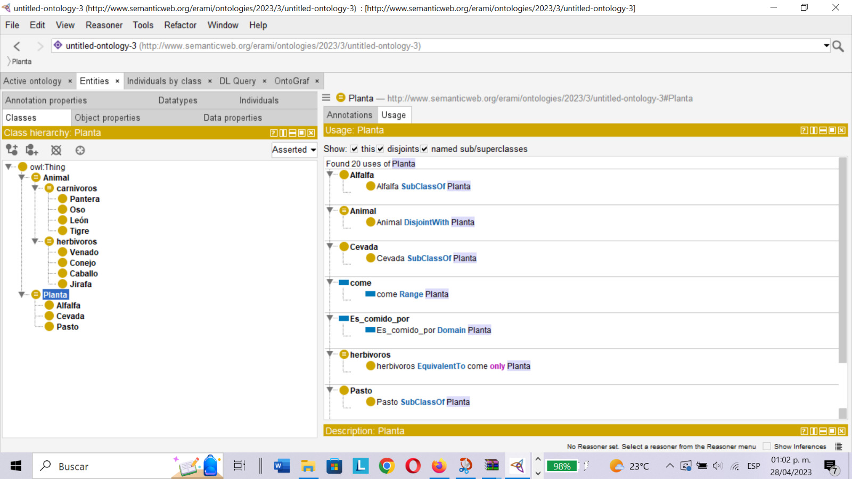

Slide 20
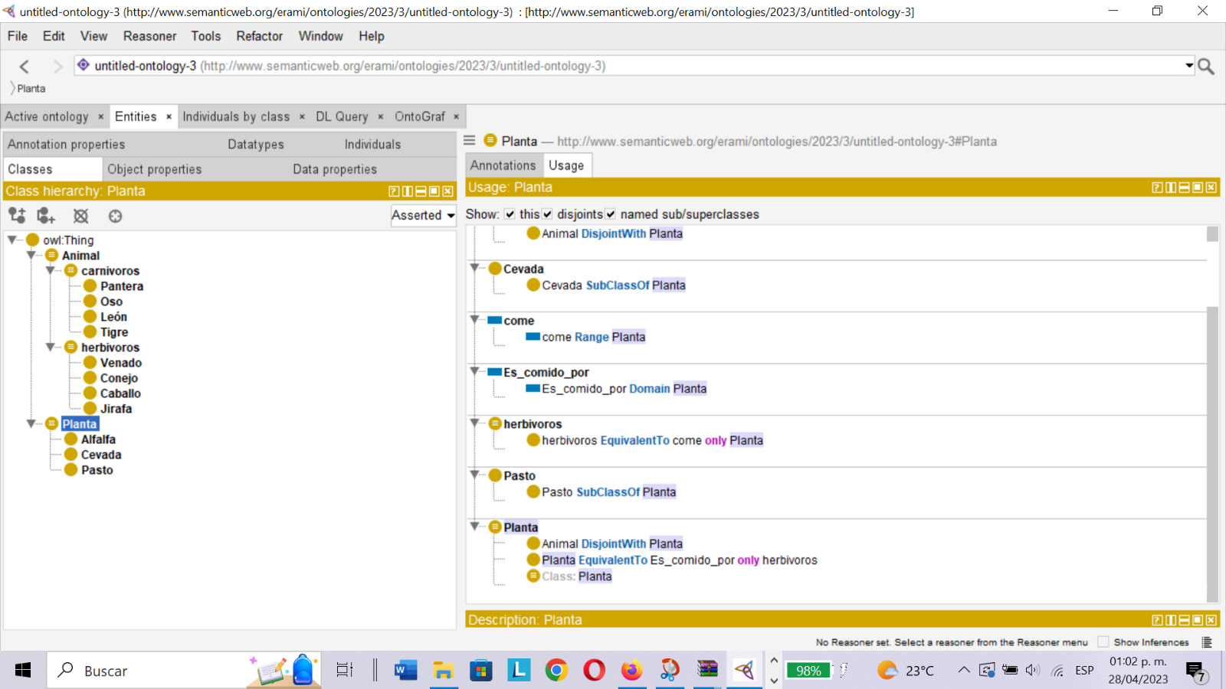

Slide 21
